Slide 1

禱告
撒上 12:23
至於我，斷不停止為你們禱告，以致得罪耶和華。
我必以善道正路指教你們。

Slide 2
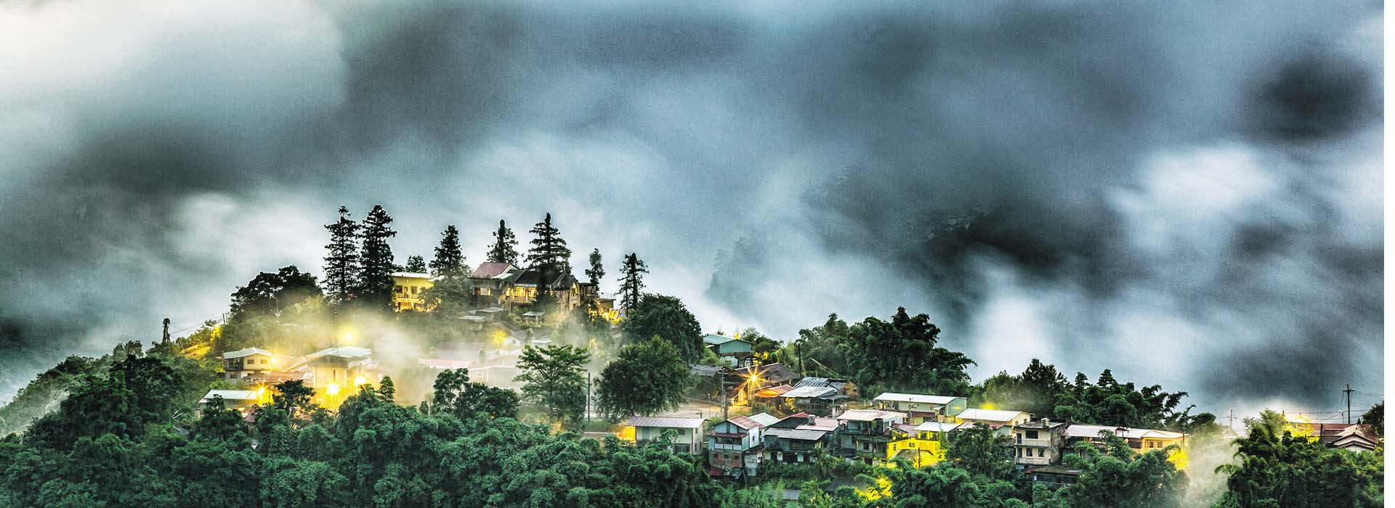
我們日用的飲食 今日賜給我們 免我們的債 如同我們免了人的債 不叫我們遇見試探 救我們脫離兇惡
哀 3:41 我們當誠心向天上的神舉手禱告。
彼前 4:7 萬物的結局近了。所以，你們要謹慎自守，警醒禱告。
1.為自己禱告

Slide 3
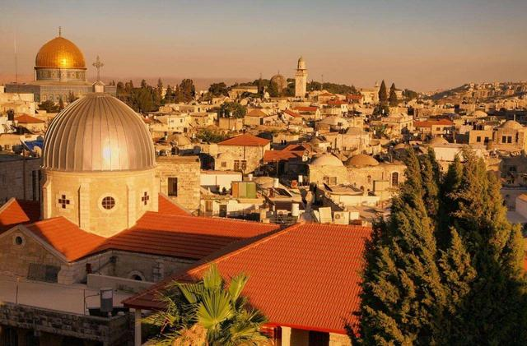
2.為福音進入萬國、台灣禱告
提前 2:1 我勸你，第一要為萬人懇求、禱告、代求、祝謝；

Slide 4
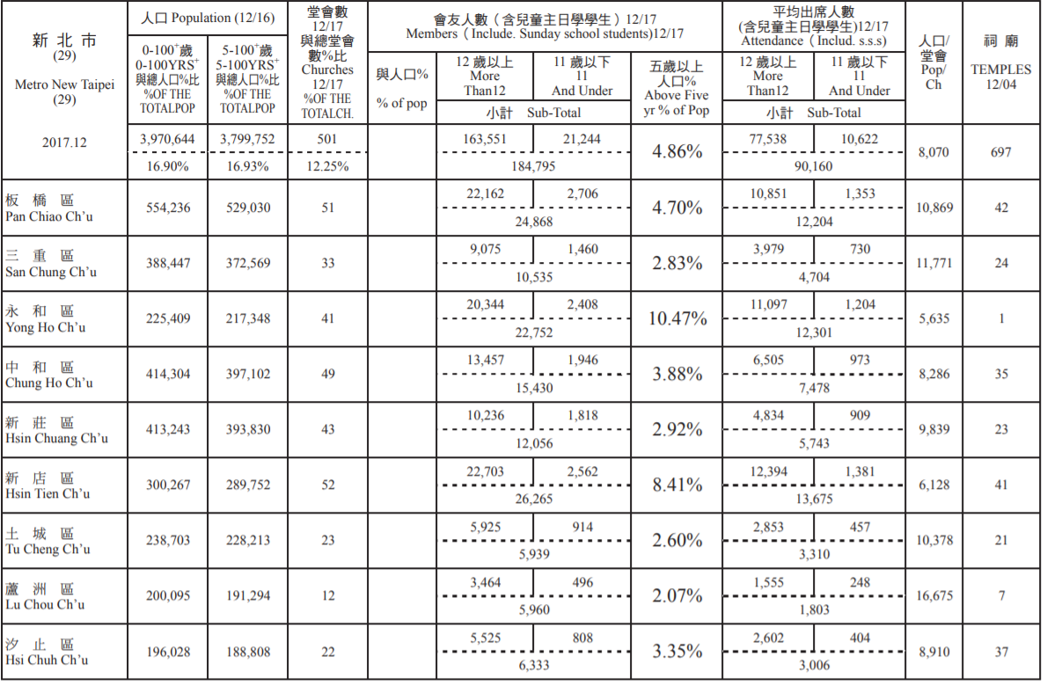

Slide 5
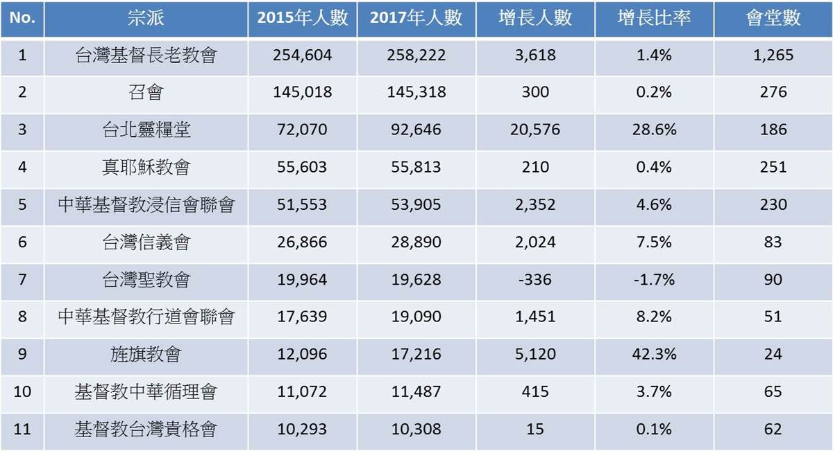

Slide 6
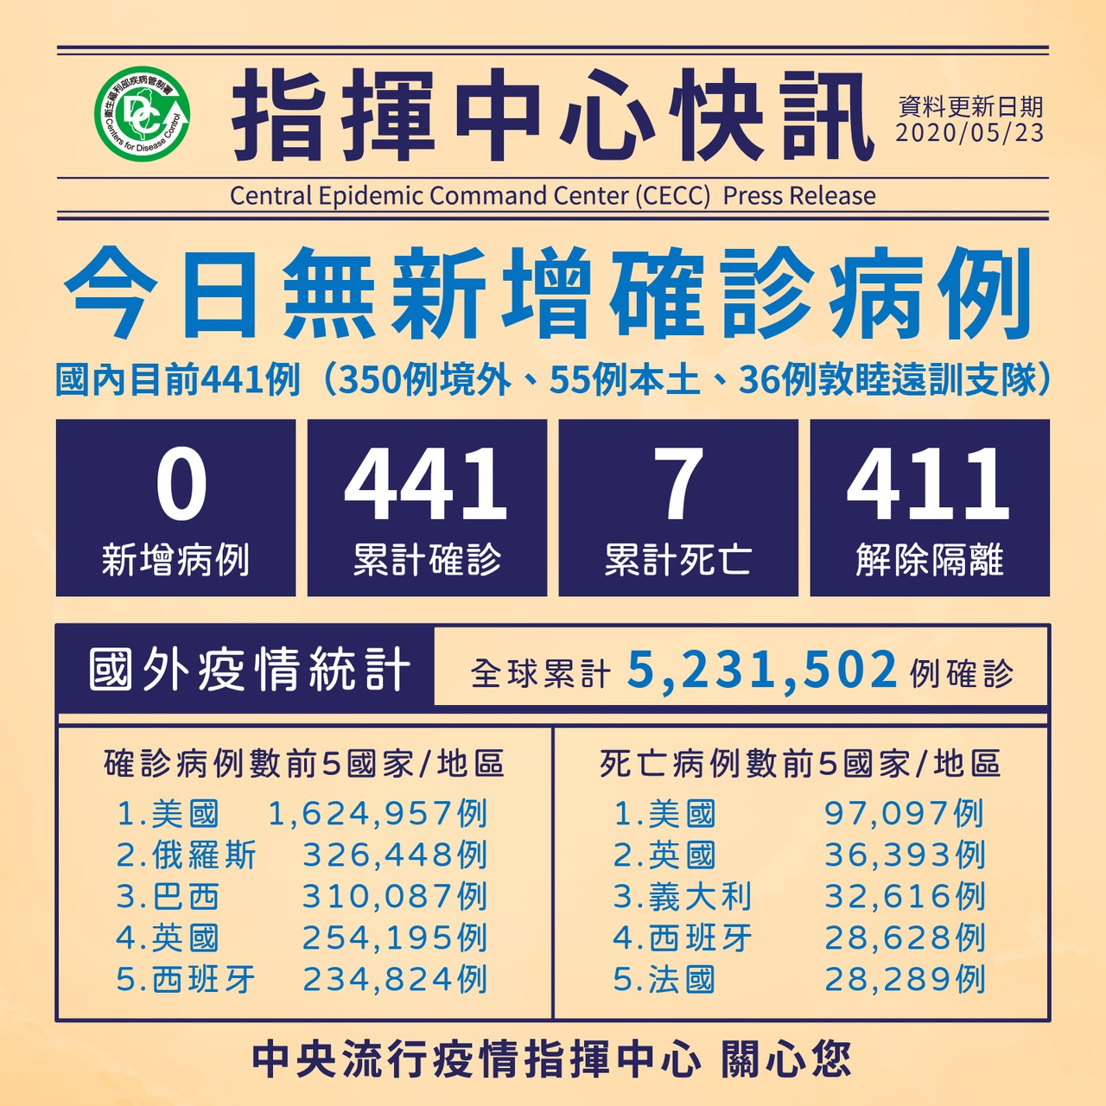
可 9:29 耶穌說：「非用禱告（禁食），這一類的鬼總不能出來」
可 11:24 所以我告訴你們，凡你們禱告祈求的，無論是甚麼，只要信是得著的，就必得著。
3.為武漢肺炎禱告
信仰、經濟、民生
家庭、學校、健康
工作、懼怕、煩惱

Slide 7
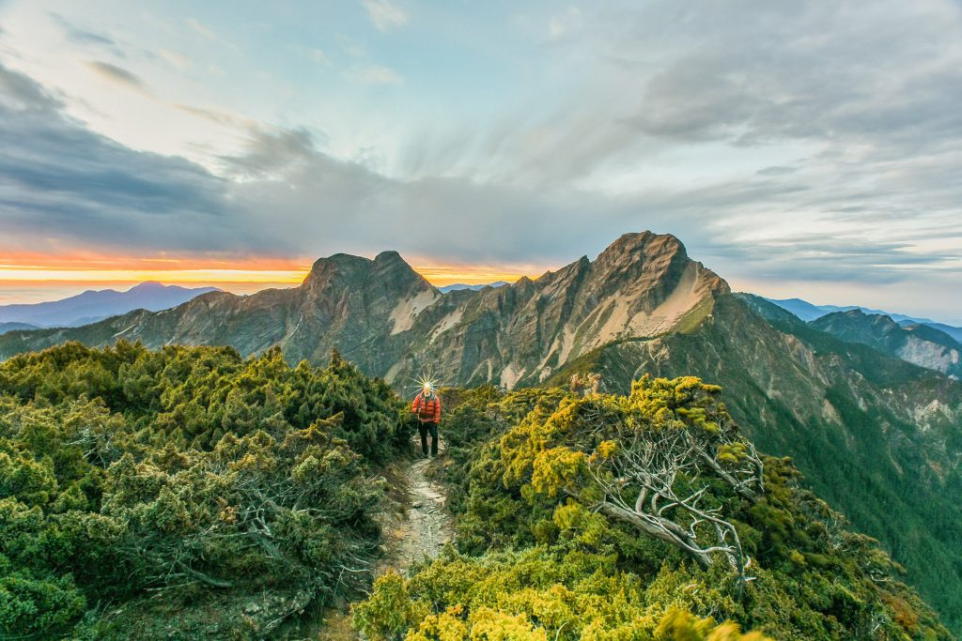
4.為教禱告
太 6:9 所以，你們禱告要這樣說：我們在天上的父：願人都尊你的名為聖。
徒 14:23 二人在各教會中選立了長老，又禁食禱告，就把他們交託所信的主。
(1).牧者家庭
(2).為長執尋求教會的異象
長老:黃明憲、張宗雄、張麗君、林美惠、黃阿絹
執事:國鎮、淑慧、燕芬、惠珠、惠娟、怡婷

Slide 8
(3).為社區事工禱告
除了周末營外，我們幾乎沒有外展社區事工
(4).為信心軟弱沒有來教會的兄姊禱告

Slide 9
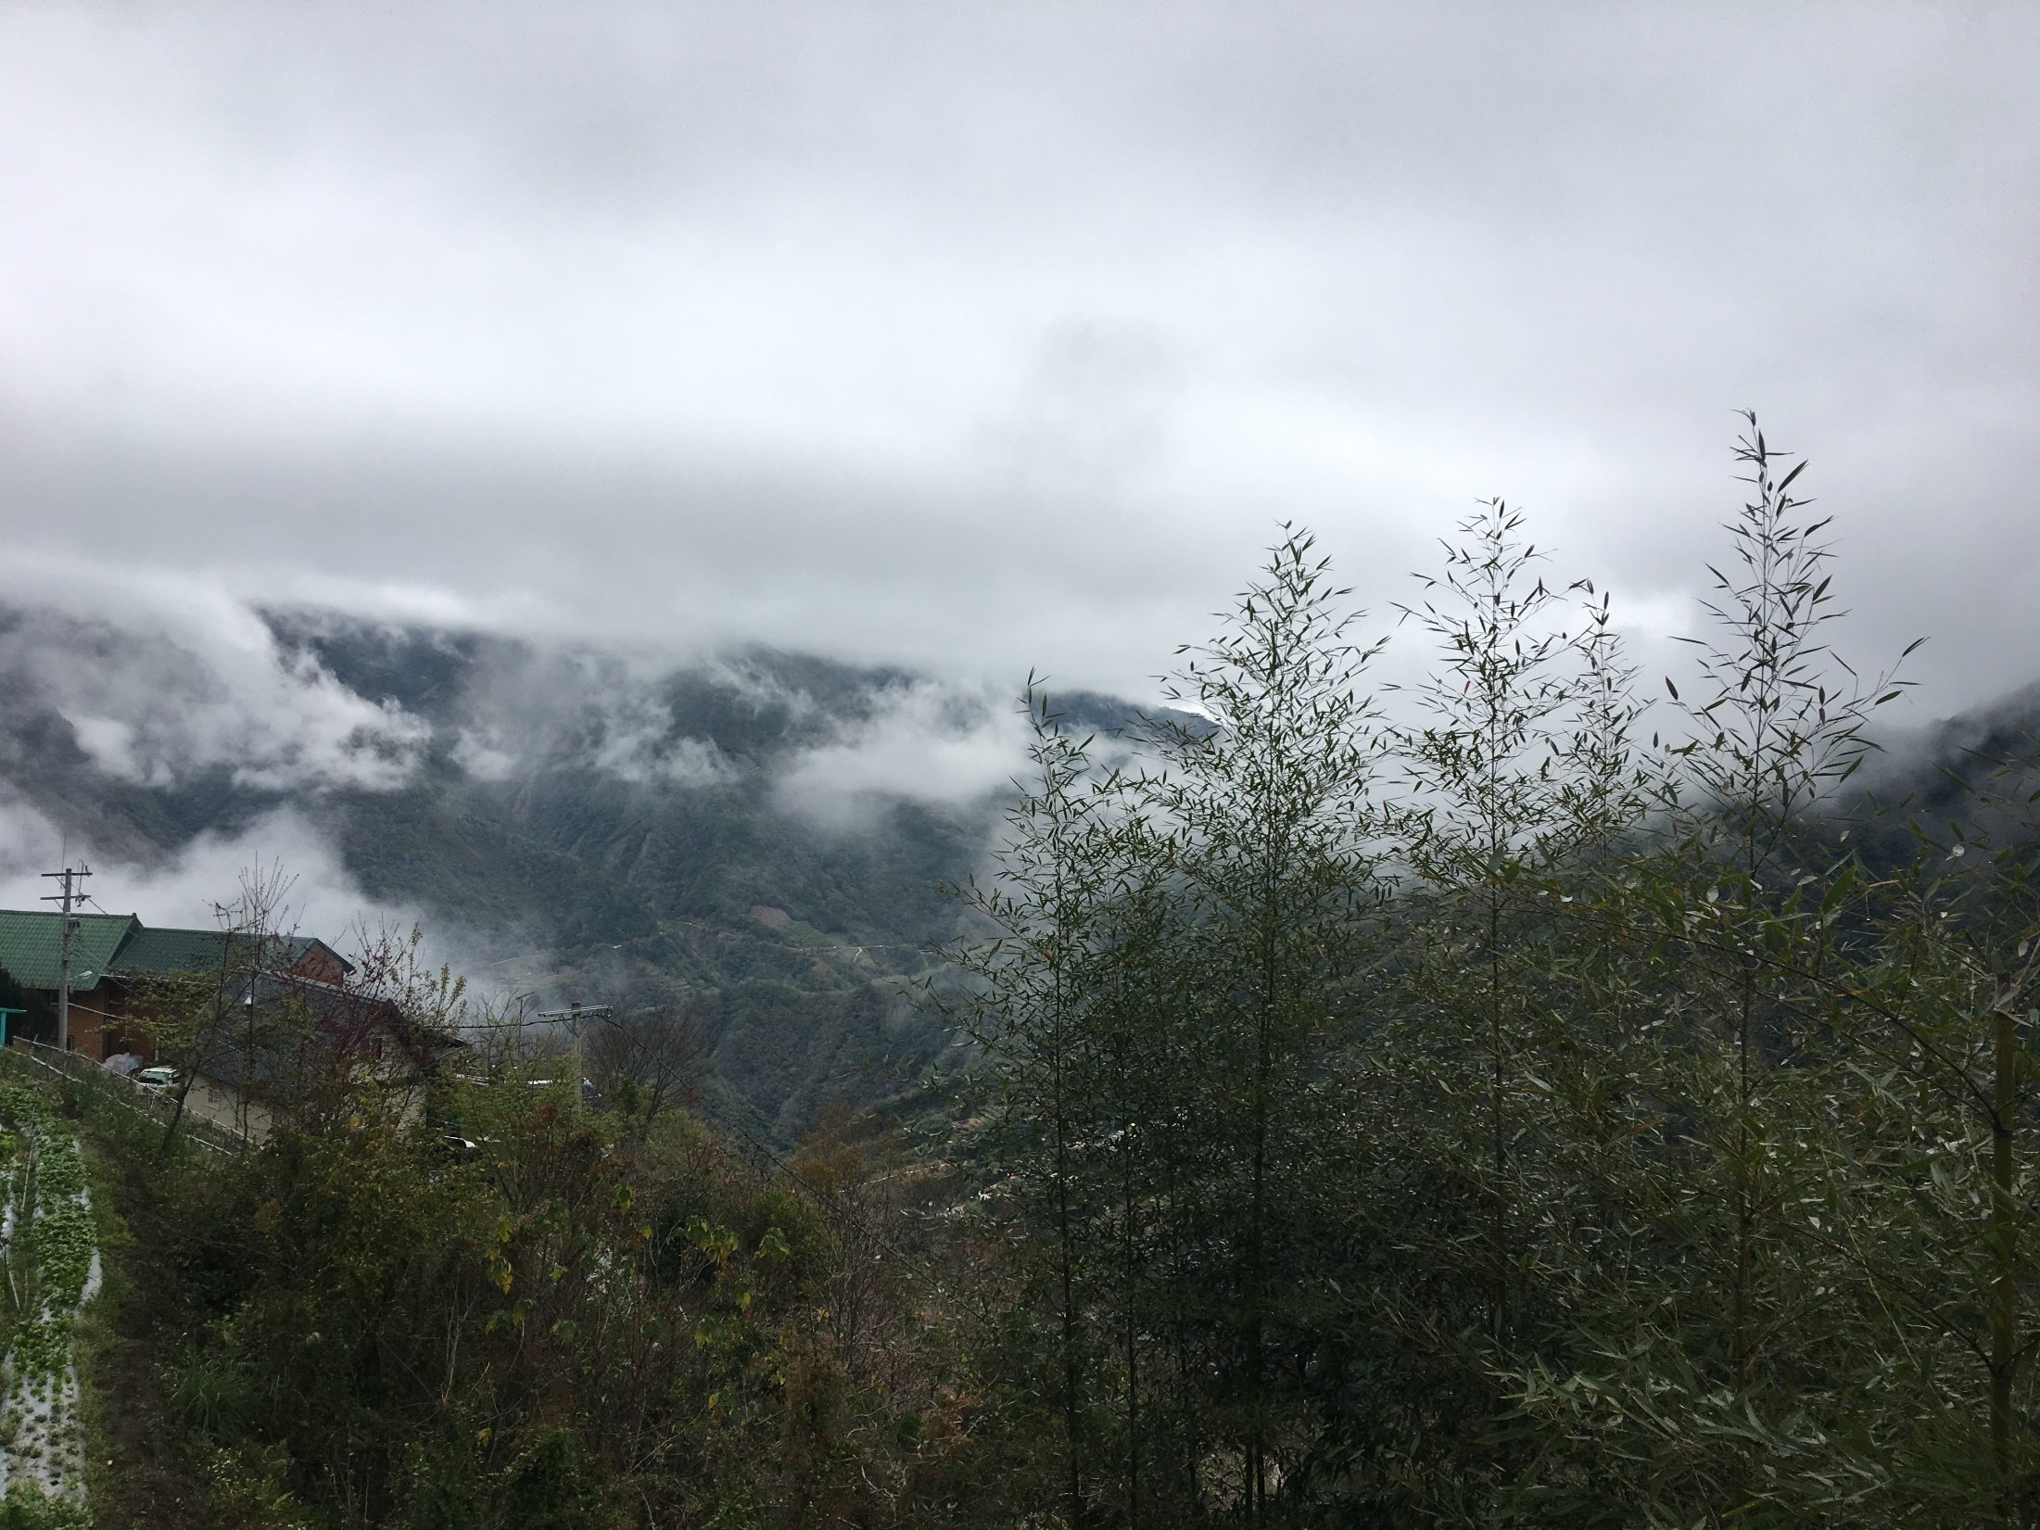
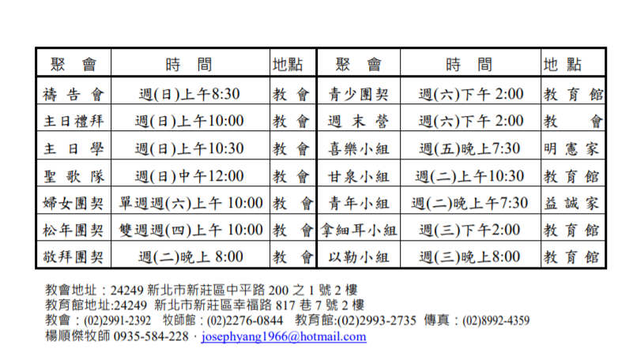
(5).為教會工人小組長領袖
為下一季幸福小組禱告
徒 20:36 保羅說完了這話，就跪下同眾人禱告。

Slide 10
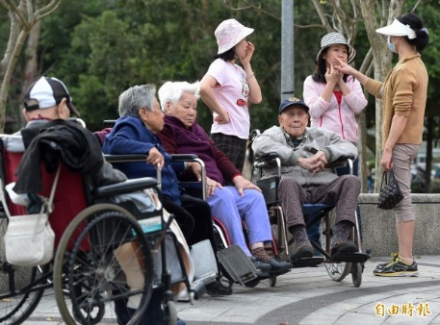
(6).為年長者、身體軟弱、家中孩童、學生、工作者禱告
身體欠安
宋小玉、楊順傑、李淑慧(化療恢復)、許裕彬、蔡彩英、周明傳、羅瑞瓊(肺部)、張景雄莊敏枝(身體)，金妹(血壓不穩)、黃健全(癌症)、吳昆霖(腸子) 、蕭鴻毅(淋巴癌)、吳黃寶純(肺癌)、美桂恢復
許世英
提後 2:22 你要逃避少年的私慾，同那清心禱告主的人追求公義、信德、仁愛、和平。
羅 12:12 在指望中要喜樂；在患難中要忍耐；禱告要恆切。

Slide 11
(7)訓練課程
a. 養育班 每周五(晚上)8:00 上課
b. 門徒學校將於 每周五(晚上)7:30 上課。
c.貝牧師（Dr. Richard D. Blake）馬可福音英語聖經教學
每周日12:30-1:30教育館。
林前 14:15 這卻怎麼樣呢？我要用靈禱告，也要用悟性禱告；我要用靈歌唱，也要用悟性歌唱。

Slide 12
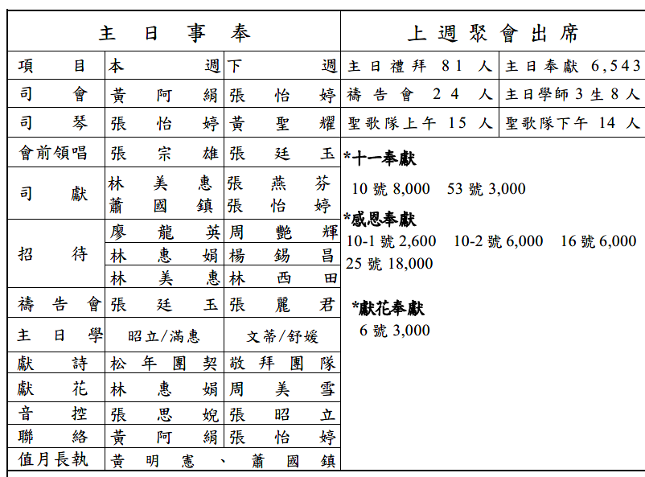
(8)今日事奉
證道:吳祈得 傳道師
腓 4:6 應當一無掛慮，只要凡事藉著禱告、祈求，和感謝，將你們所要的告訴神。

